Slide 1
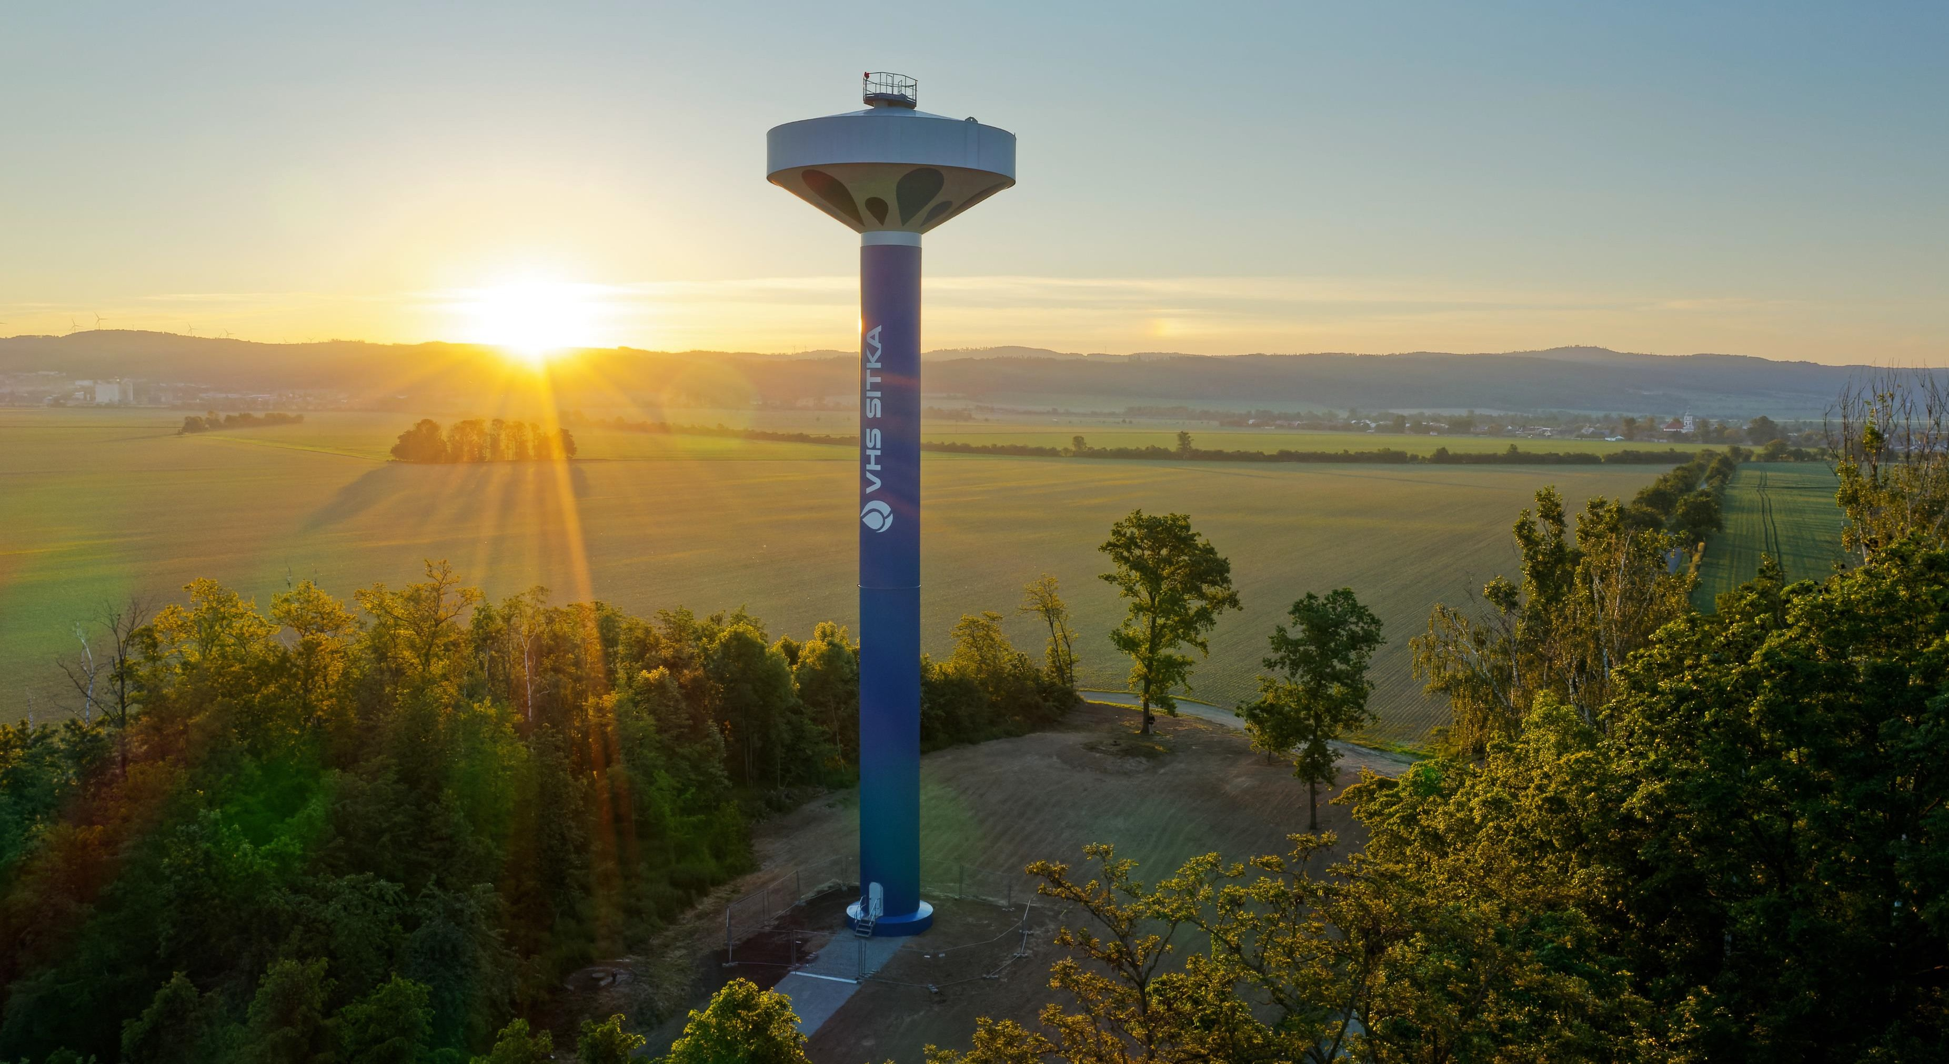
22.5.2024
PLZEŇ
DOTAČNÍ PROGRAMY MZE
pro oblast
VODOVODŮ A KANALIZACÍ
ING. JAN ŽÁK
ODBOR REGULACE OBORU VODOVODŮ A KANALIZACÍ
zástupce ředitele a vedoucí Oddělení rozvoje vodovodů a kanalizací
vedoucí Oddělení rozvoje vodovodů a kanalizací

Slide 2
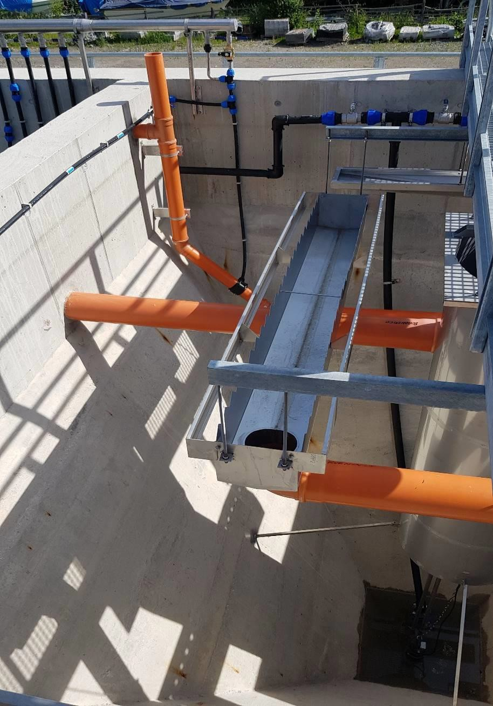
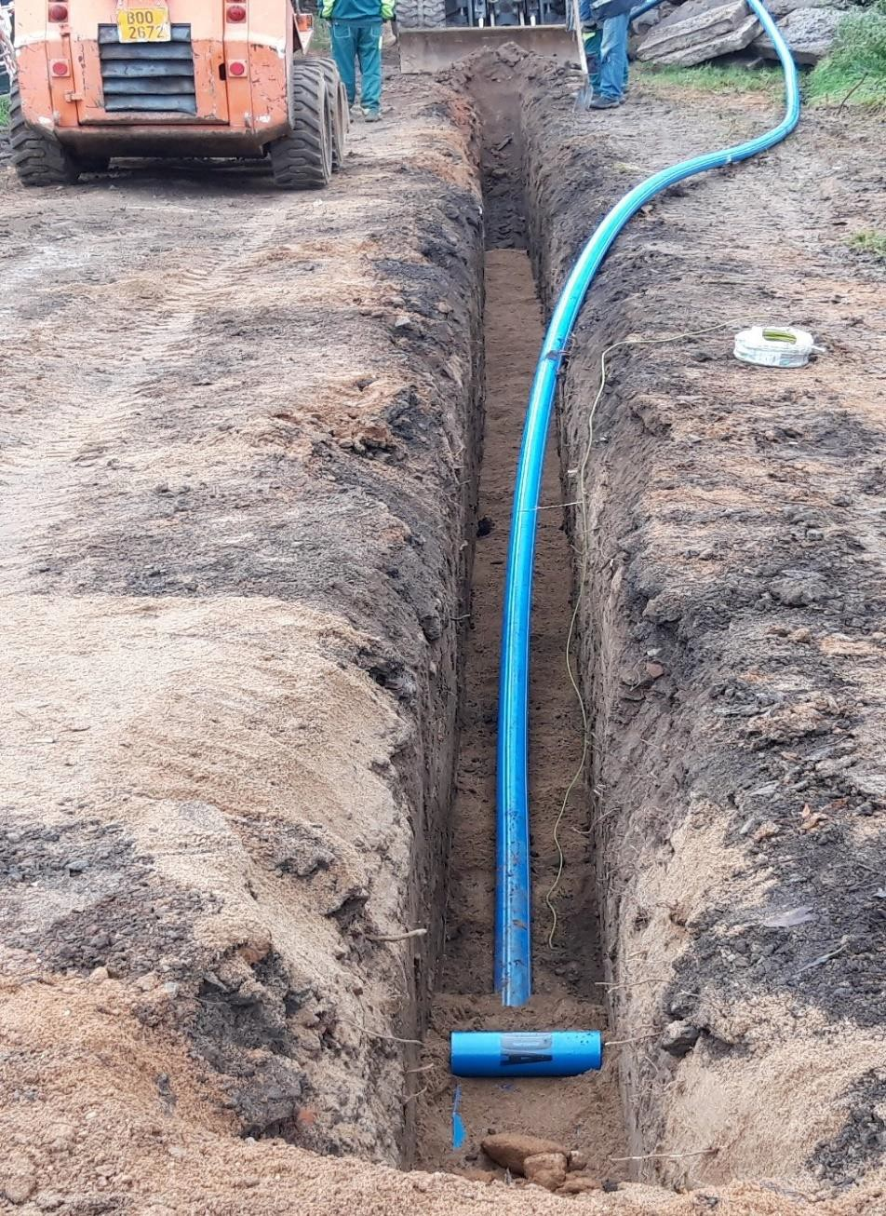
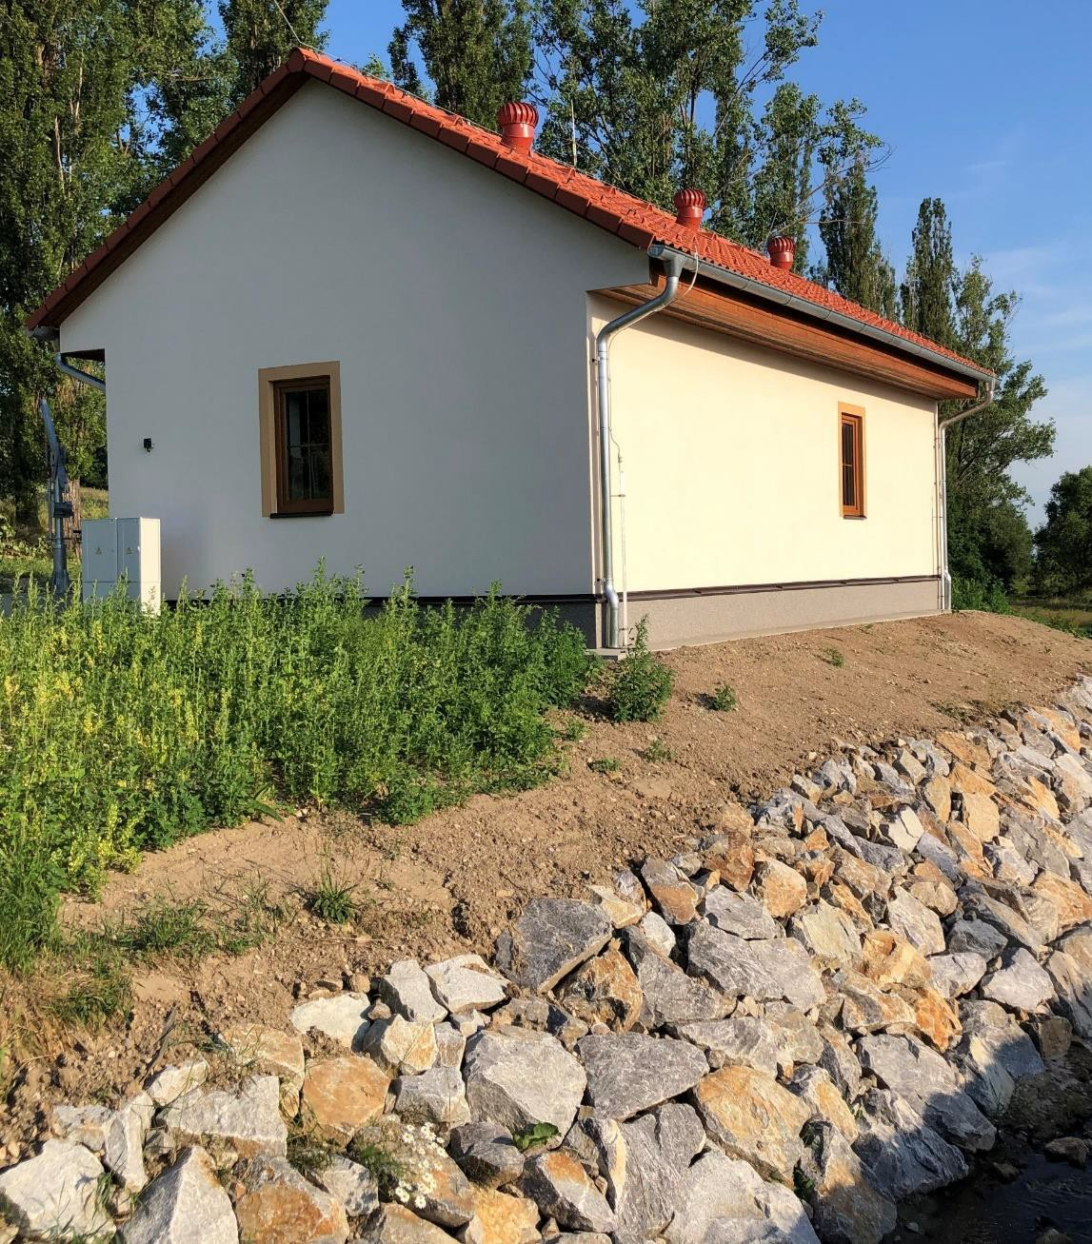
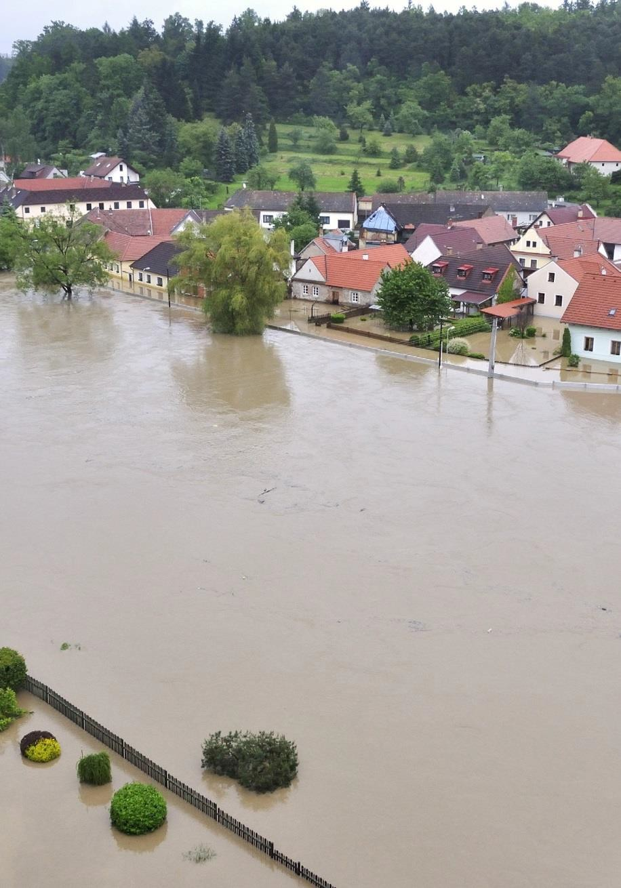
DOTAČNÍ PROGRAMY MINISTERSTVA ZEMĚDĚLSTVÍ
PŘEHLED AKTUÁLNÍCH PROGRAMŮ A PODPROGRAMŮ VaK
129 410
„Podpora výstavby a technického zhodnocení infrastruktury vodovodů a kanalizaci III“
129 400
„Podpora opatření pro zmírnění negativních dopadů sucha a nedostatku vody “
129 420
„Podpora odkupu a scelování infrastruktury vodovodů a kanalizací “
129 320
„Podpora odstraňování povodňových škod
na infrastruktuře
vodovodů a kanalizací
II“
129 412 „Podpora výstavby a technického zhodnocení infrastruktury vodovodů“
129 402 „Podpora obnovy a
zabezpečení vodárenských soustav“
129 422 „Podpora odkupu a scelování
infrastruktury vodovodů a kanalizací “
129 413 „Podpora výstavby a technického zhodnocení infrastruktury kanalizací “
129 403 „Podpora opatření pro zmírnění negativních dopadů sucha
a nedostatku vody I“

Slide 3
HISTORIE PROGRAMŮ NA PODPORU VODOVODŮ A KANALIZACE
229 030 - Výstavba a technická obnova vodovodů a úpraven vod (2002 – 2007)
229 040 - Výstavba a technická obnova čistíren odpadních vod a kanalizací (2002 – 2007)
229 810 - Státní pomoc při obnově území postiženého povodní v roce 2002 poskytovaná MZe (2002 – 2005) 229 310 - Výstavba a obnova infrastruktury vodovodů a kanalizaci ( 2005 – 2011)
129 180 - Výstavba a obnova infrastruktury vodovodů a kanalizaci II ( 2009 – 2015)
129 140 - Podpora odstraňování povodňových škod na infrastruktuře vodovodů a kanalizací (2007-2015)
- reakce na povodně v l. 2009, 2010 a 2013
129 250 - Podpora výstavby a technického zhodnocení infrastruktury vodovodů a kanalizaci ( 2013 – 2018)
129 300 - Podpora výstavby a technického zhodnocení infrastruktury vodovodů a kanalizaci II ( 2017 – 2022) 129 320 - Podpora odstraňování povodňových škod na infrastruktuře vodovodů a kanalizací II (dle potřeby) 129 400 - Podpora opatření pro zmírnění negativních dopadů sucha a nedostatku vody (2020 – 2025)
129 410 - Podpora výstavby a technického zhodnocení infrastruktury vodovodů a kanalizaci III ( 2021 – 2025) 129 420 - Podpora odkupu a scelování infrastruktury vodovodů a kanalizací (2020 – 2025)

Slide 4
Přehled vývoje podpor VaK poskytovaných prostřednictvím MZe:
Program | Počet podpořených akcí | Celkové uznatelné náklady (mld. Kč) | Dotace (mld. Kč) | Zvýhodněný úvěr (mld. Kč) | Spoluúčast Krajů (mld. Kč)
229 310 | 564 | 10,2 | 5,7 | 0,6 | 0,5
129 180 | 577 | 12,4 | 7,2 | 1,0 | 0,7
129 140 | 79 | 1,3 | 0,9 | - | 0
129 250 | 514 | 7,4 | 4,9 | - | 0,4
129 300 | 411 | 6,6 | 4,7 | - | 0,4
129 320 | 0 | - | - | - | -
129 400* | 83 | 4,5 | 2,6 | - | 0,045
129 410* | 149 | 4,0 | 2,4 | - | 0,148
129 420* | 1 | 0,008 | 0,003 | - | -
*Aktuální programy
stav k 31. 3. 2024
Přehled vývoje podpor VaK poskytovaných prostřednictvím MZe v letech:
Rok | 2011 | 2012 | 2013 | 2014 | 2015 | 2016 | 2017 | 2018 | 2019 | 2020 | 2021 | 2022 | 2023
Podpora SR (mil. Kč) | 2 194 | 1 631 | 1 152 | 1 448 | 1 170 | 1 884 | 1 669 | 597 | 968 | 1087 | 1 895 | 1 998 | 2 048

Slide 5
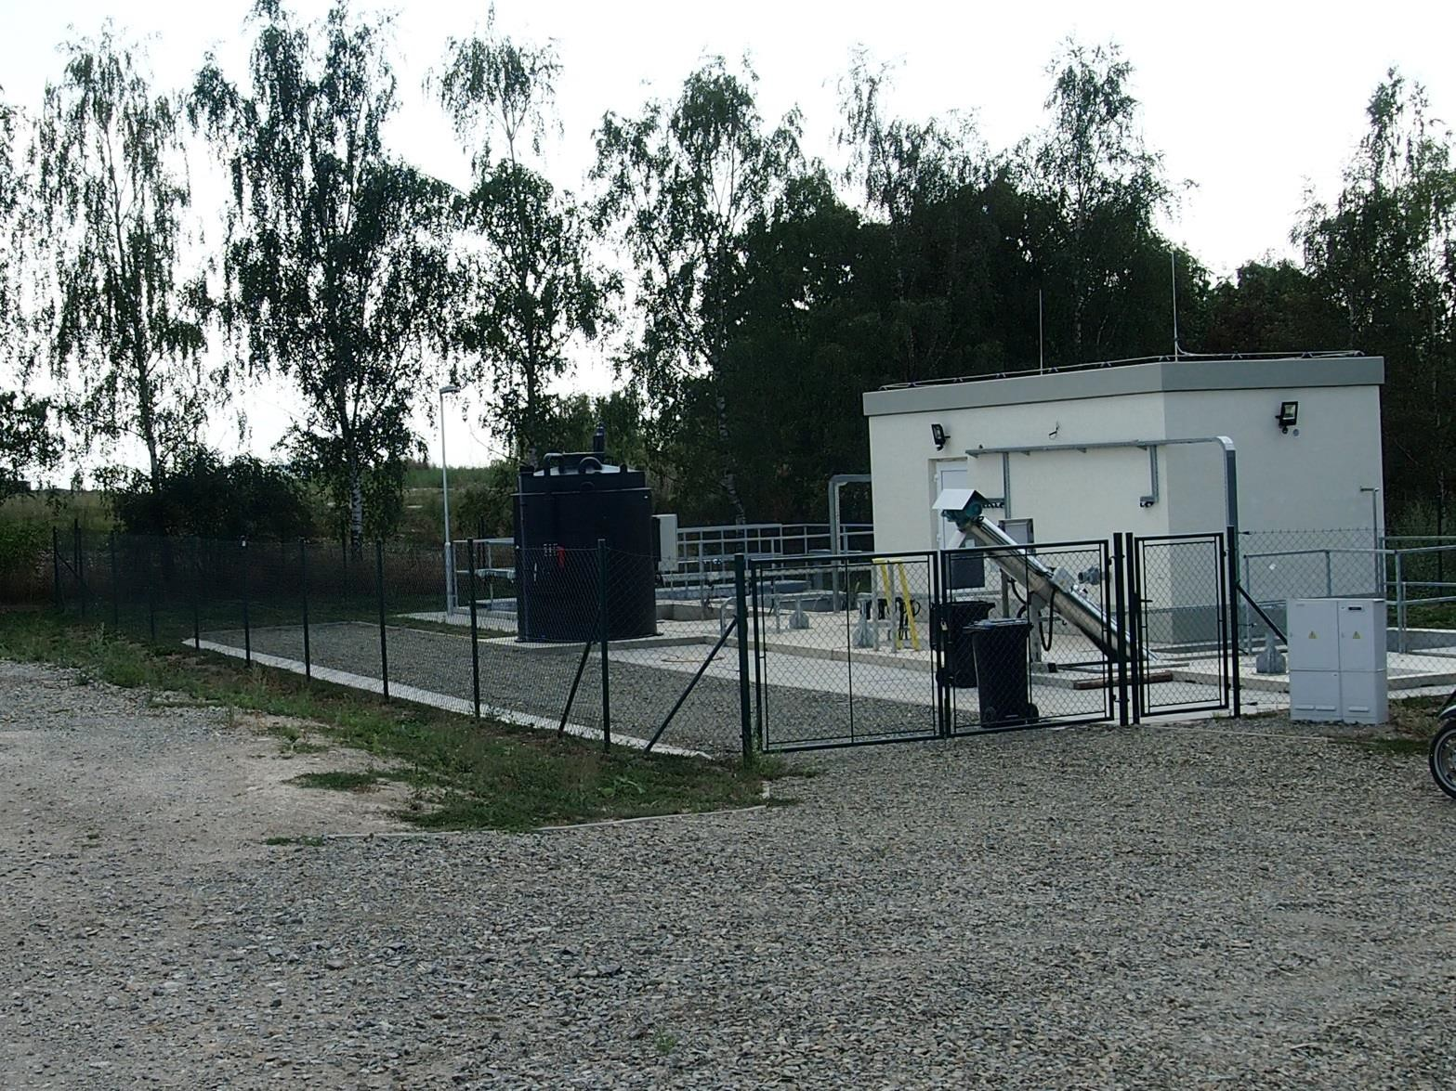
Aktuální programy na podporu vodovodů a kanalizace
Základní údaje o programech na podporu VaK:
129 403 - Podpora opatření pro zmírnění negativních dopadů sucha a nedostatku vody (2021 – 2025) 129 410 - Výstavba a technické zhodnocení infrastruktury vodovodů a kanalizaci III (2021-2025)
129 420 - Podpora odkupu a scelování infrastruktury vodovodů a kanalizaci (2020-2025)
Program | Celková alokace programu (mld. Kč) | Výše podpory (%) | Termín aktuální výzvy | Alokace výzvy (zásobník) (mil. Kč) | Stav výzvy**
129 410 | 4,8 | 60% - 70% (30%) | 19.3.2024 – 30.5.2024* | 400 (1870) | Pozastavena
129 403 | 4,4 | 50% - 70% | 19.3.2024 – 30.5.2024* | 300 (283) | Pozastavena /Probíhá
129 420 | 0,3 | 30% | 2.1.2023 – 30.9.2025* | 300 | Probíhá
*Nebo do vyčerpání alokace ** II. výzva celkem 170 žádostí za 3 mld.
V programu 129 403 – Není vyhlášena oblast podpory rekonstrukce, modernizace a obnova vodárenské infrastruktury
Další výzvy – ??? (dle aktuálních možností SR)
Úplná pravidla včetně textu výzev jsou/budou k dispozici na stránkách MZe:
https://eagri.cz/public/portal/mze/dotace/narodni-dotace/dotace-ve-vodnim-hospodarstvi/vodovody-a-kanalizace

Slide 6
129 410 - ROZVOJ VODOVODŮ A KANALIZACÍ
OBLAST PODPORY - PITNÁ VODA (PODPROGRAM 129 412):
výstavbu vodovodů pro veřejnou potřebu vč. souvisejících vodárenských objektů minimálně pro 50 obyvatel v obcích nebo místních částech do 2 000 obyvatel,
výstavbu a modernizaci zařízení ke zkvalitnění technologie úpravy vody, její akumulace a čerpání s cílem zlepšení jakosti nebo dostupnosti pitné vody v obcích do 2 000 obyvatel.

Slide 7
129 410 - ROZVOJ VODOVODŮ A KANALIZACÍ
OBLAST PODPORY - ODVÁDĚNÍ A ČIŠTĚNÍ ODPADNÍCH VOD
(PODPROGRAM 129 413):
výstavba hlavních kanalizačních sběračů, kanalizační sítě a souvisejících objektů spojených s výstavbou nebo intenzifikaci čistíren odpadních vod (dále jen ČOV), minimálně pro 50 obyvatel, kde po realizaci budou splněny ukazatele jakosti vypouštěné vyčištěné vody stanovené příslušným vodoprávním úřadem (v případě budování nové kanalizace a nové ČOV musí být v rámci akce zajištěno napojení minimálně 50 % obyvatel obce),
dostavba hlavních kanalizačních systémů a souvisejících objektů (vyjma ČOV) minimálně pro 50 obyvatel, za předpokladu, že odpadní vody budou odváděny a následně čištěny na již existující, kapacitní a vyhovující ČOV,
odstranění volných výustí realizací komplexního opatření řešícího odkanalizování obce nebo místní (městské) části spojené s výstavbou ČOV v obcích minimálně pro 50 obyvatel nebo za předpokladu, že odpadní vody budou odváděny a následně čištěny na již existující, kapacitní a vyhovující ČOV,
intenzifikace ČOV minimálně pro 50 obyvatel, kde po realizaci budou splněny ukazatele jakosti vypouštěné vyčištěné vody stanovené příslušným vodoprávním úřadem.

Slide 8
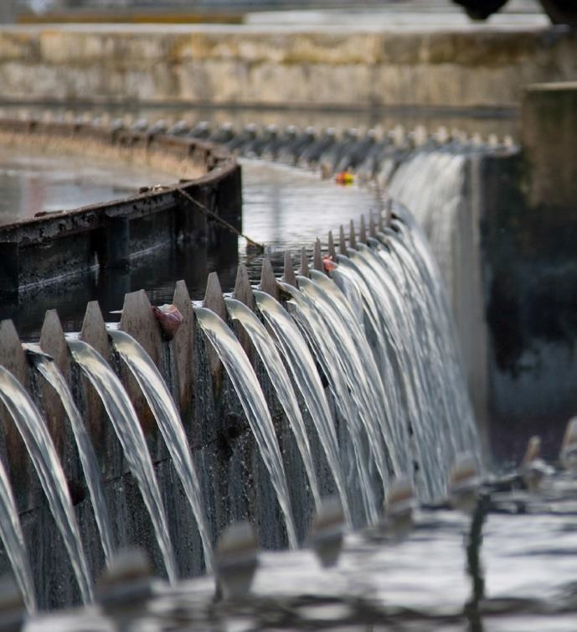
PROGRAM 129 410 - VÝŠE PODPORY
Podpora ze státního rozpočtu poskytuje na základě počtu trvale hlášených obyvatel (k 1. 1. aktuálního roku) s tím, že pokud je žadatelem obec:
do 1000 obyvatel, je dotace stanovena ve výši 70 % z NSTČ,
v rozmezí 1001 až 2000 obyvatel, je dotace stanovena ve výši 65% z NSTČ,
s více než 2000 obyvateli, je dotace stanovena ve výši 60 % z NSTČ.
V případě, že žadatelem je svazek obcí nebo vodohospodářská společnost, stanoví se výše dotace podle velikosti obce, v níž dochází k realizaci akce. Pokud realizace akce probíhá na katastrálním území více obcí, stanoví se dotace podle nejmenší obce, která má nejmenší počet trvale hlášených obyvatel.
Na jeden projekt je možné poskytnout dotaci v maximální výši 50 mil. Kč.
Celková výše podpory akce poskytnutá ze všech zdrojů (státní rozpočet + kraj) nepřekročí 90% z NSTČ.
Pro oblast intenzifikace, rekonstrukce a modernizace ČOV – je stanovena výše
podpory na 30 % (viz OPŽP).

Slide 9
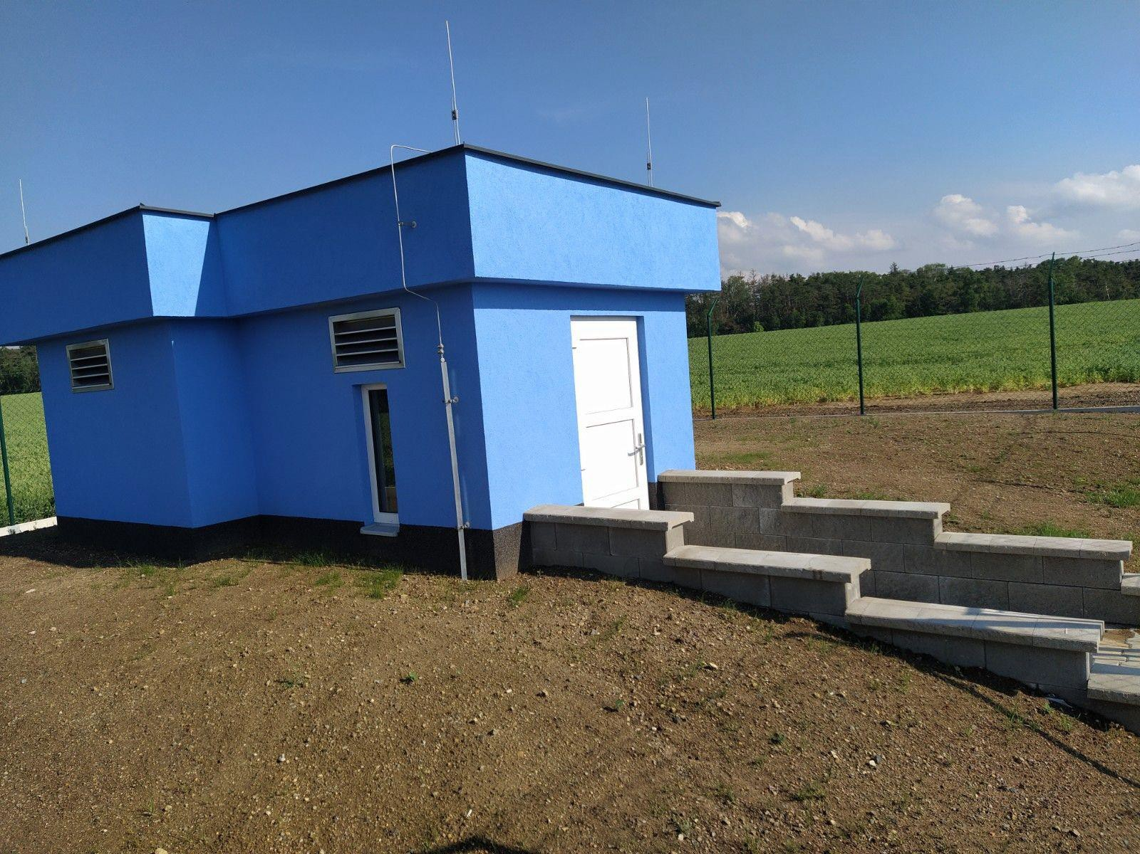
PŘEDMĚT PODPORY V PROGRAMU 129 403
PODPORA OPATŘENÍ PRO ZMÍRNĚNÍ NEGATIVNÍCH DOPADŮ SUCHA A NEDOSTATKU VODY I.
výstavba nových skupinových vodovodů, výstavba nové vodárenské infrastruktury sloužící k napojení oblastí zasažených suchem na skupinové vodovody a na vodárenské soustavy s dostatečnými zdroji pitné vody (tj. nové přivaděče, zdroje, vodojemy (VDJ), úpravny vod (ÚV) apod.) – výše podpory 70 % z NSTČ,
zabezpečení a zajištění větší odolnosti vodárenské infrastruktury a předcházení možným dopadům nedostatku pitné vody (navýšení kapacity stávajících zdrojů, VDJ, propojování vodárenských soustav apod.) – výše podpory 70 % z NSTČ,
rekonstrukce, modernizace a obnova vodárenské infrastruktury sloužící k napojení oblastí zasažených suchem na skupinové vodovody a na vodárenské soustavy
s dostatečnými zdroji pitné vody, – výše podpory 70 % z NSTČ,
(v aktuální výzvě není tato oblast podporována),
instalace Smart Meteringu na vodovodní síti z důvodu snížení ztrát nebo zajištění regulace spotřeby v oblastech s omezenými zdroji pitné vody – výše podpory 70% z celkových nákladů, ale maximálně 1500,- Kč
na jeden měřící bod (vodoměr).

Slide 10
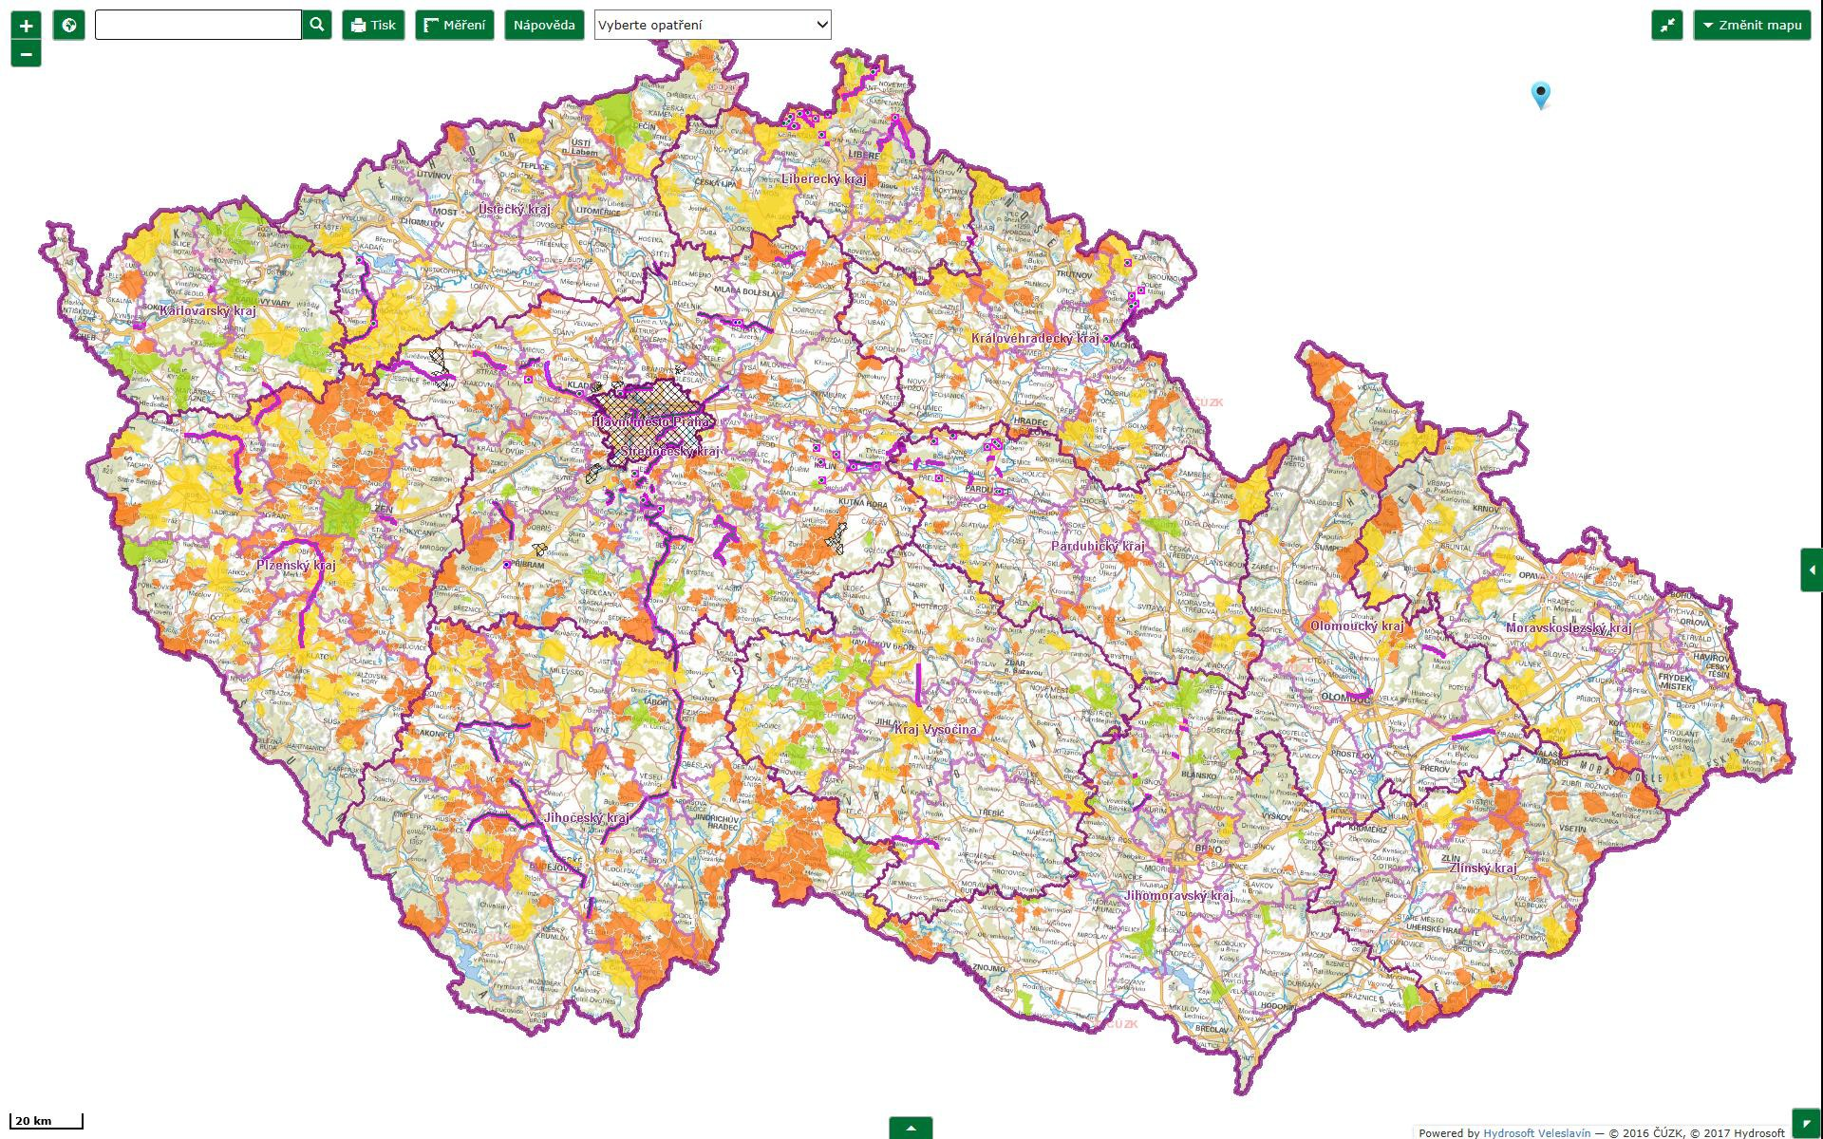
OBCE ZASAŽENÉ SUCHEM – ČR
PRVKÚ ČR – sucho
https://prvk.hydrosoft.cz/zakladni-mapa

Slide 11
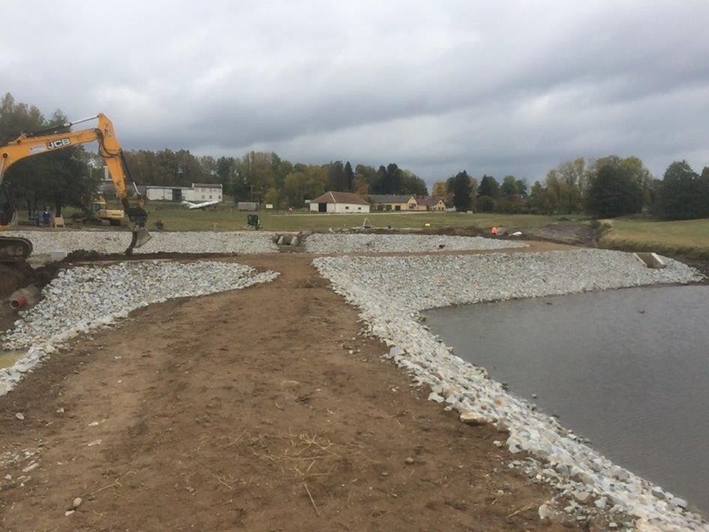
ZÁKLADNÍ BODY PRAVIDEL PROGRAMU 129 410 A 129 403
Možní žadatelé
obce, svazky obcí,
vodohospodářské akciové společnosti s více než 90% většinou kapitálové účasti měst a obcí (pouze na opatření pro
zmírnění negativních dopadů sucha a nedostatku vody).
Soulad s PRVKÚK, v případě změny nesmí mít příslušná změna negativní stanovisko MZe.
Úroveň připravenosti projektu na minimálně na úrovní pravomocného a platného stavební povolení pro předloženou akci, popř. stanovisko, že vydání stavebního povolení na akci nebo její část není vyžadováno.
Plnit povinnosti vlastníka dle zákona o VaK (274/2001 Sb.)
Plán financování obnovy VaK (PFO)
Vedení majetkové a provozní evidence
Uznatelné náklady na 1 řešeného trvale žijícího obyvatele nesmí překročit hranici (pouze program 129 410)
110 tis. Kč bez DPH u vodovodů a přivaděčů,
165 tis. Kč bez DPH u kanalizací a ČOV.
Napojení minimálně 50 % řešených obyvatel uvedených
v žádosti na vybudovanou infrastrukturu do termínu předložení ZVA.
Udržitelnost projektu minimálně 10 let. (7 let Smartmetering).
Cena pro vodné a stočné – nákladová cena (princip uživatel platí)

Slide 12
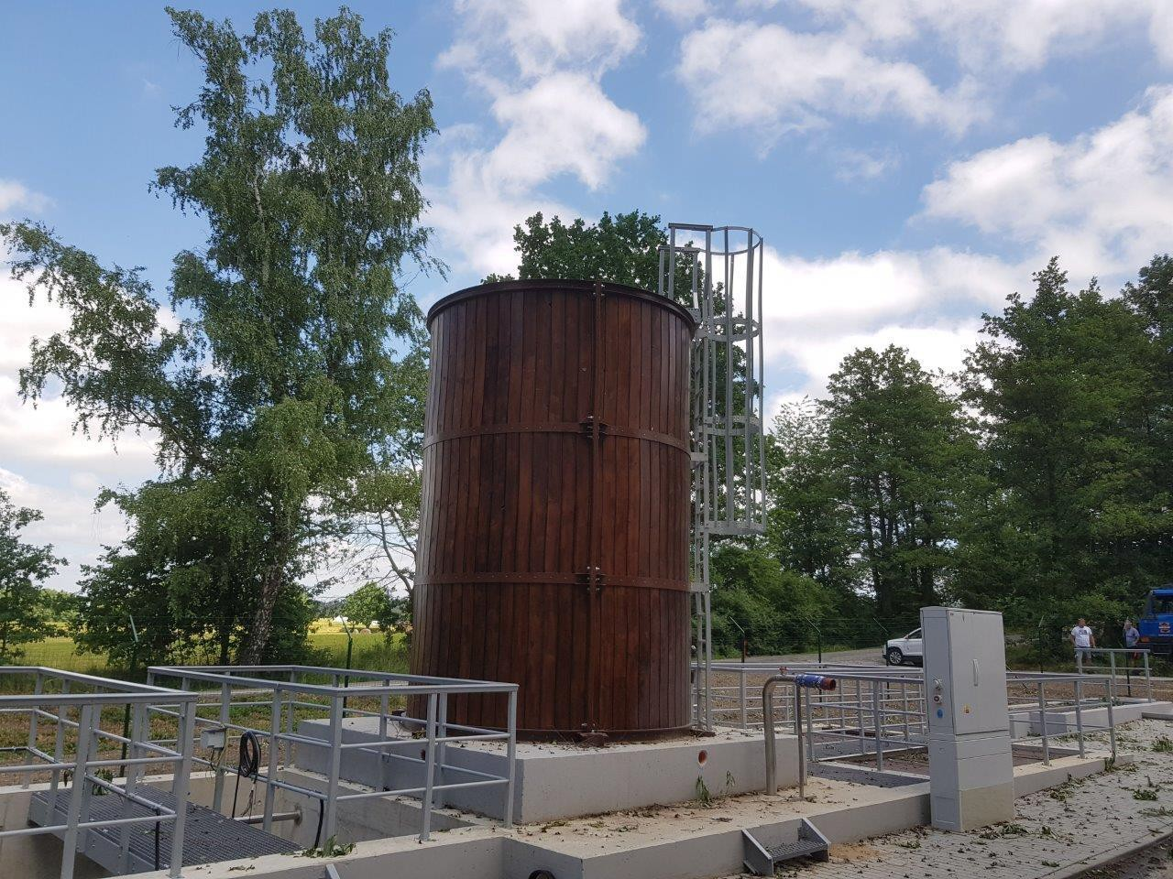
PŘEDMĚT PODPORY V PROGRAMU 129 420
PODPORA ODKUPU A SCELOVÁNÍ INFRASTRUKTURY VODOVODŮ A KANALIZACÍ
Oblast podpory:
odkup vlastnických práv k vodohospodářské infrastruktuře za účelem jejího scelování a snížení vysoké atomizace vlastnické struktury oboru vodovodů a kanalizací
Příjemci podpory:
Obce a svazky obcí,
vodohospodářské společnosti s více než 90% většinou kapitálové účasti měst a obcí.
Výše podpory:
ve výši 30 % z nejnižší ceny vzešlé z porovnání cen, s tím, že se porovná:
znalecký posudek (zajistí žadatel) ceny pořizovaného infrastrukturního majetku,
pořizovací (aktualizovanou) cenu objektů, která byla předána do Vybraných údajů majetkové evidence vodovodů a kanalizací podle
§ 5 zákona č. 274/2001 Sb. sníženou o % opotřebení dané infrastruktury určené podle přílohy č. 3 Pravidel,
sjednaná cena dle kupní smlouvy (tržní cena).
Další podmínky:
Plnění zákona o VaK
Udržitelnost projektu na minimálně 10 let,
Cena pro vodné a stočné – nákladová cena (princip uživatel platí)
Žadatel musí být po realizaci akce majoritní vlastník dané infrastruktury na daném území.
U vodovodů to znamená zásobovat pitnou vodou více než 50% zásobovaných obyvatel dané oblasti (obce).
U kanalizací to znamená zajistit odvádění a čištění odpadních vod více než 50% napojeních obyvatel dané oblasti (obce).V případě, že odkupovaný majetek leží na katastru více obcí, musí být tato podmínka splněna ve všech těchto obcích.

Slide 13
ZÁKLADNÍ PODMÍNKY V PROGRAMECH 129 400 a 129 410
Podávání žádostí prostřednictvím jednotného dotačního portálu (https://isprofin.mfcr.cz/rispf)
Financování v režimu EX POST
III.
Zaslat schválený „Plán financování obnovy vodovodů a kanalizací“ podle přílohy č. 18 vyhlášky č. 428/2001 Sb. prostřednictvím Informačního systému vodovodů a kanalizací (ISVaK) – kontrola při ZVA
Ceny pro vodné či stočné – dodržení principu uživatel platí
(Příjemce (nový vlastník předmětné infrastruktury) je povinen uplatňovat nedotovanou cenu pro vodné nebo pro stočné na kalendářní rok pro odběratele vypočítanou v souladu s § 35a vyhlášky 428/2001 Sb., kterou se provádí zákon č. 274/2001 Sb. Vlastník může cenu pro vodné nebo pro stočné na kalendářní rok pro odběratele dotovat za předpokladu, že cena pro odběratele bude stejná nebo vyšší než průměrná cena
pro vodné nebo pro stočné v České republice v předchozím roce dle údajů ČSÚ.
Tj. Při ZVA musí příjemce doložit
- Vypočet (kalkulace) ceny pro vodné a stočné pro aktuální kalendářní rok dle př. 19 vyhlášky 428/2001 Sb., kterou se provádí zákon č. 274/2001 Sb.
- Doklad o vyhlášené ceně pro vodné a stočné pro odběratele pro aktuální rok (např. ceník pro aktuální
rok, usnesení zastupitelstva apod.)
Krajská dotace + podpora ze státního rozpočtu - Celková výše podpory akce poskytnutá ze všech zdrojů (státní rozpočet + kraj) nepřekročí 90% z NSTČ.

Slide 14
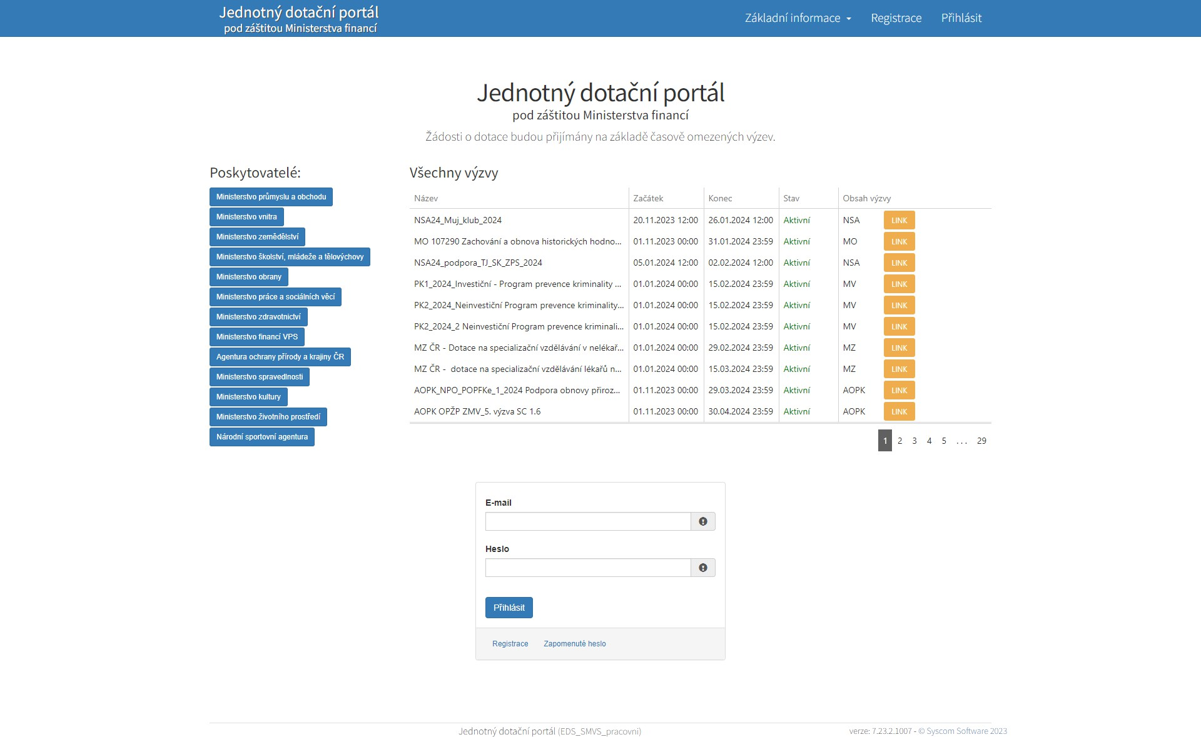
JEDNOTNÝ DOTAČNÍ PORTÁL - JDP
(https://isprofin.mfcr.cz/rispf)

Slide 15
PROGRAM 129 320 „PODPORA ODSTRAŇOVÁNÍ POVODŇOVÝCH ŠKOD NA INFRASTRUKTUŘE VODOVODŮ A KANALIZACÍ II “
program je předschválen MF, jako tzv. „ spící“ program, navazuje na programy 129 410 a 229 810
Spuštěn bude v případě potřeby urychleného řešení následků povodní případně jiné živelné události, konkrétně pokud dojde k poškození či zničení objektů a zařízení vodohospodářské infrastruktury oboru vodovodů a kanalizací pro veřejnou potřebu.
Program 129 320 bude členěn na podprogramy, které budou reagovat na konkrétní povodňové
situace.
Žadatelem mohou být:
města a obce, svazky měst a obcí,
vodohospodářské akciové společnosti s více než 90% většinou kapitálové účasti měst a obcí
Předmětem podpory je zejména obnova a zabezpečování následujících objektů a zařízení:
vodovodních řadů, čerpacích stanic vodovodních nebo kanalizačních, vodojemů, úpraven vod, čistíren odpadních vod, kanalizačních sběračů, náhrada individuálních zdrojů pitné vody výstavbou vodovodu pro veřejnou potřebu, pokud došlo k jejich poškození či ztrátě včetně nahrazení nevyhovujících zdrojů pitné vody napojením na skupinové vodovody, zabezpečení a zajištění větší odolnosti vodohospodářské infrastruktury oboru vodovodů a kanalizací v záplavových územích, vybudování nové infrastruktury vodovodů a kanalizací pro náhradní bytovou výstavbu za povodní zničenou, vybudování zpětných klapek na kanalizaci.

Slide 16
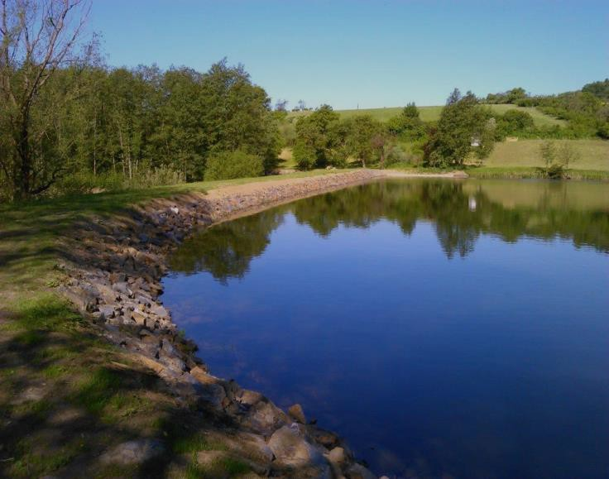
DOTAČNÍ PROGRAM 129 490 „PODPORA OPATŘENÍ NA MALÝCH VODNÍCH NÁDRŽÍCH A DROBNÝCH VODNÍCH TOCÍCH – 3. ETAPA“
Podprogramy:
podprogram 129 492 „Podpora opatření na malých vodních nádržích a drobných vodních tocích
3. etapa“ – pro státní podniky povodí a LČR
podprogram 129 493 „Podpora opatření na rybnících a malých vodních nádržích
ve vlastnictví obcí - 3. etapa“ – pro obce
Předpoklad vyhlášení výzvy v 2. čtvrtletí roku 2024
Předpokládaná alokace ve výši 300 mil. Kč
Aktuálně dochází k finalizaci dotačních podmínek.
Více informací: Ing. Anna Švestková
anna.svestkova@mze.gov.cz, 221 812 344
(Odbor vody v krajině, budování protipovodňových opatření a odstraňování povodňových škod)

Slide 17
PODPROGRAM 129 493 „PODPORA OPATŘENÍ NA RYBNÍCÍCH A MALÝCH VODNÍCH NÁDRŽÍCH VE VLASTNICTVÍ OBCÍ - 3. ETAPA“
rekonstrukce, oprava a odbahnění nerybochovných rybníků a malých vodních nádrží
výstavba a obnova nových nerybochovných rybníků a malých vodních nádrží (pro obnovu platí, že rybník, či malá vodní nádrž nebyla funkční po dobu předchozích 5 let)
Výše dotace:
Obce do 1 000 obyvatel:
Rekonstrukce a odbahnění: maximálně do výše 50 % z uznatelných nákladů stavebně-technologické části, maximálně do výše 2 mil. Kč na akci a zároveň maximálně do výše 350 Kč/m³ vytěženého sedimentu včetně všech souvisejících nákladů (odvoz a zapravení sedimentu, skládkování atd.) v případě odbahňování.
Výstavba, obnova: maximálně do výše 50 % z uznatelných nákladů stavebně-technologické části,
maximálně 4 mil. Kč/ ha za každý započatý hektar a současně maximálně do výše 10 mil. Kč na celou akci.
II. Obce nad 1 000 obyvatel:
Rekonstrukce a odbahnění: maximálně do výše 30 % z uznatelných nákladů stavebně-technologické části, maximálně do výše 2 mil. Kč na akci a zároveň maximálně do výše 350 Kč/m3 vytěženého sedimentu včetně všech souvisejících nákladů (odvoz a zapravení sedimentu, skládkování atd.) v případě odbahňování.
Výstavba, obnova: maximálně do výše 30 % z uznatelných nákladů stavebně-technologické části,
maximálně 4 mil. Kč/ ha za každý započatý hektar a současně maximálně do výše 10 mil. Kč na celou akci.

Slide 18
REVIZE SMĚRNICE O ČIŠTĚNÍ MĚSTSKÝCH ODPADNÍCH VOD HISTORIE A AKTUÁLNÍ STAV
21. 05. 1991 Schválení Směrnice Rady o čištění městských odpadních vod 91/271/EHS (Urban
Waste Water Treatment Directive – UWWTD).
01. 05. 2004 | Vstup ČR do EU – povinnost implementace Směrnice
31. 12. 2010 | Konec přechodného období pro ČR pro některé články Směrnice
08. 12 2016 | Zahájeno řízení pro porušení povinnosti proti ČŘ ve věci nesprávného provedení ustanovení směrnice
Rady (dosud probíhá) 26.10.2022 Zveřejnění návrhu revize Směrnice Evropskou Komisí (EK)
01-06/2023 | 6 jednání PS J.1 v rámci SW PRESS
02.06.2023 | Zveřejnění kompromisního návrhu revize Směrnice PS EK
07-09/2023 | 5 Jednání PS J.1, postupně předloženy další 3 kompromisní návrhy ES PRESS
09/2023 | Projednávání v EP – načteno 37 pozměňovacích návrhů ke směrnici (schválení ambiciózních návrhů, návrhy na zmírnění neprošli).
16.10.2023 | Evropská rada ministrů přijala obecný přístup na úrovni vyjednaného kompromisu (nepodpořilo HU; BG a EE se zdržely)
21.11.2023 návrhy EK a | První politický trialog (EK, EP, Rada) + další jednání PS J.1 (hledání kompromisu mezi EP)
29.1.2024 | Druhý politický trialog | a možná i poslední, pokud dojde k dohodě zástupců EK a EP
04/2024 | Projednání Radou ministrů | a EP (schváleno v 1. čtení) – konečné schválení 09-10/2024

Slide 19
REVIZE SMĚRNICE O ČIŠTĚNÍ MĚSTSKÝCH ODPADNÍCH VOD HISTORIE A AKTUÁLNÍ STAV
Pro aglomerace nad 1 000 EO
Článek 3 - Stokové systémy
Článek 4 – Individuální systémy (IAS) (veřejný registr, kontroly, monitoring)
Pro aglomerace nad 10 000 EO
Článek 5 – Integrované plány hospodaření s městskými odpadními vodami Článek 7 (+ Příloha I, část D,Tab. 2) – Terciární čištění (odstraňování N a P). Článek 8 (+ Příloha I, část D,Tabulka 3) – Kvartérní čištění
(Mikropolutanty)
Článek 9 a 10 – Rozšířená odpovědnost výrobce (EPR)
Článek 11 – Energetická neutralita ČOV Článek 21 – Monitoring

Slide 20
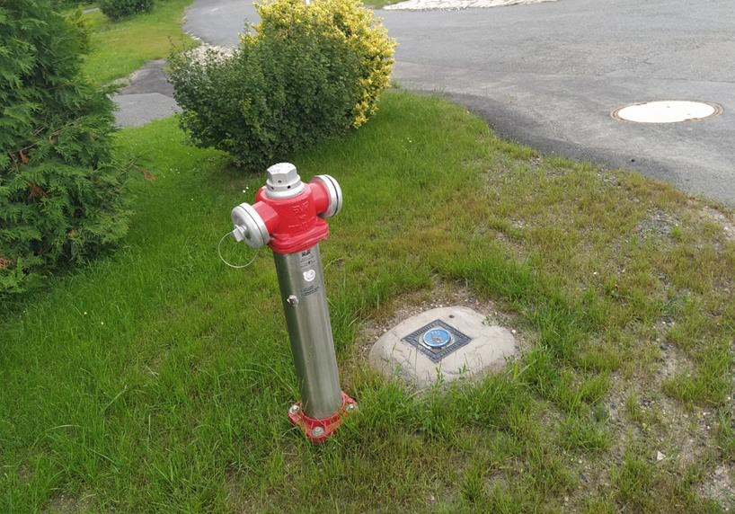
NOUZOVÉ ZÁSOBOVÁNÍ PITNOU VODOU
Na základě usnesení Bezpečnostní rady státu a ve smyslu zákona č. 2/1969 Sb. (kompetenční zákon) je Ministerstvo zemědělství garantem zpracování „Koncepce zabezpečení obyvatelstva pitnou vodou za krizových situací“.
Za MZe jsou garanty Odb. bezp. politiky a krizového řízení a Odb. regulace oboru vodovodů a kanalizací.
MZe vydalo pokyny, které upravují postup orgánů krizového řízení krajů a okresů při zajištění výběru zdrojů pro nouzové zásobování vodou, jejich zařazování do seznamu zdrojů nouzového zásobování vodou a udržování.
Metodický pokyn Ministerstva zemědělství čj. 74020/2016-MZE-15000 ze dne 22.6.2016 k zajištění jednotného postupu orgánů krajů, hlavního města Prahy, orgánů obcí s rozšířenou působností, orgánů obcí a městských částí v hlavním městě Praze v systému nouzového zásobování obyvatelstva pitnou vodou při mimořádných událostech a za krizových stavů. (zveřejněno ve Věstníku vlády pro orgány krajů a orgány obcí - ročník 15, částka 1, vydán dne 21. února 2017).
Metodický pokyn Ministerstva zemědělství čj. 3468/2021-MZE-15000 ze dne 8. 3. 2021 k výběru a udržování zdrojů pro nouzové zásobování pitnou vodou v systému nouzového zásobování obyvatelstva pitnou vodou při mimořádných událostech a za krizových stavů.

Slide 21
DĚKUJI ZA POZORNOST
https://eagri.cz/public/portal/mze/do tace/narodni-dotace/dotace-ve- vodnim-hospodarstvi
Programy na podporu rozvoje VaK
Kontakt: Ing. Jan Žák
Oddělení rozvoje vodovodů a kanalizací
+420 221 812 314, jan.zak2@mze.gov.cz

